Slide 1
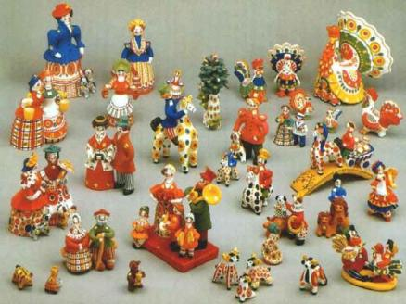
Проект «Дымковская игрушка»
Выполнила воспитатель ГПД Яхина В.М.

Slide 2
Игрушки
Чем знаменито Дымково? Игрушкою своей! В ней нету цвету дымного, Что серости серей. В ней что-то есть от радуги, От капелек росы, В ней что-то есть от радости, Гремящей, как басы!

Slide 3
Цель работы: развитие эстетического видения и чувствования окружающего мира через ознакомление детей с народными традициями декоративно-прикладного искусства.
Задачи: 1. Познакомить детей с дымковской игрушкой и вызвать у них интерес к этому виду народного творчества. 2. Сформировать навыки технического исполнения дымковской росписи. 3. Сформировать у детей отношение к цвету как важнейшему свойству в развитии эстетического вкуса. 4. Создать условия для приобщения детей и родителей к народному творчеству при помощи дымковской игрушки

Slide 4
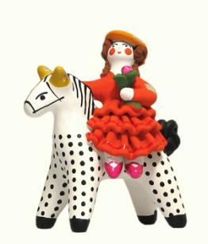
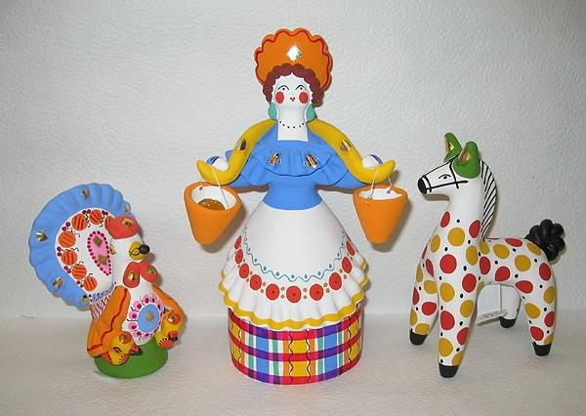
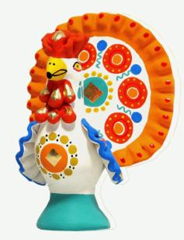
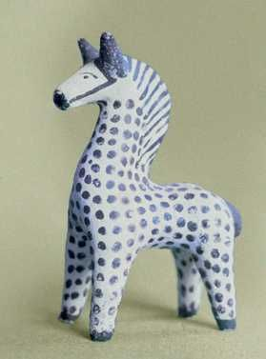
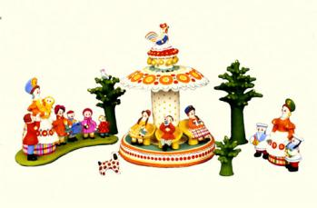
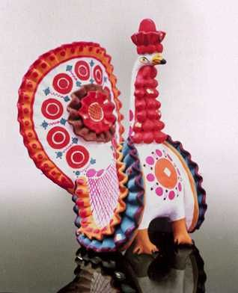

Slide 5
Актуальность
В наше время мало внимания уделяется знакомству детей и с различными видами декоративно-прикладного искусства, и с народными традициями. Недостаточно формируются условия приобщения детей к народному творчеству с использованием, например, народной дымковской игрушки. А ведь именно занятия декоративным рисованием могут научить детей воспринимать прекрасное и доброе, научат любоваться красотой.

Slide 6
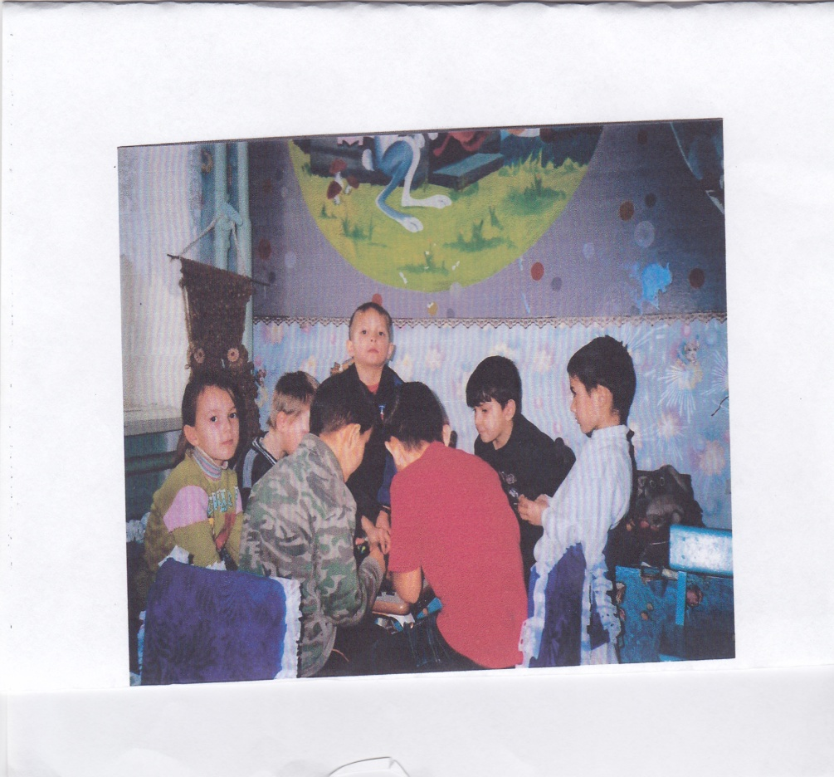
Поиск информации
Обратились за помощью в школьную и сельскую библиотеки.
Много интересной литературы о глиняных игрушках удалось найти, также
нашли нужную информацию в интернете.

Slide 7
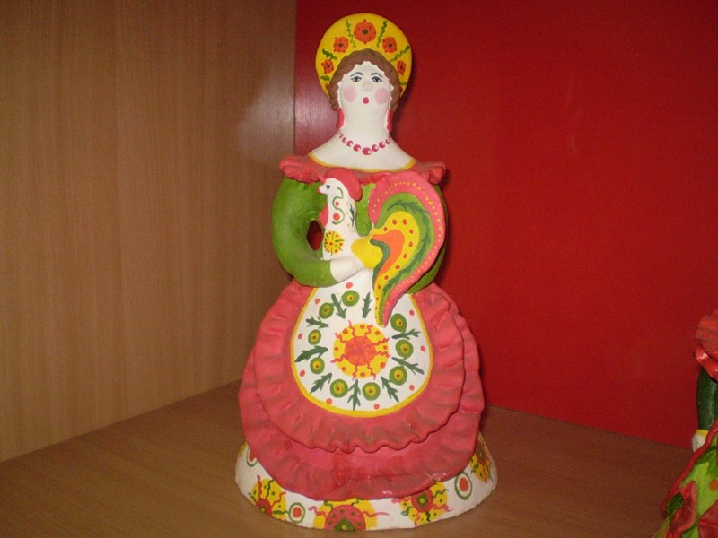
Барыня – традиционная дымковская игрушка, самый узнаваемый и любимый персонаж промысла. Плавные красивые изгибы фигурки, яркие сочные цвета, традиционные геометрические узоры – все в этой игрушке радуют и притягивают внимание.

Slide 8
Лепка игрушек
Раньше дымковскую игрушку лепили из местной красной глины, смешанной с просеянным песком.
Сначала из глиняного теста лепят торс фигурок, затем к нему примазывают шарики (головки и ручки), соединяя их жидкой глиной.
Мы использовали для лепки игрушек глину с нашего пруда, который называется «Сяка». Осенью мы заготовили достаточно материала, для того чтобы нам хватило на все зимние занятия.

Slide 9
Основные этапы практической части.
Первый этап.
Прежде чем начать изготовление игрушки из глины, делается эскиз на альбомном листе. Для изготовления игрушки из глины понадобится 2-3 эскиза.
Второй этап.
Разукрашивание рисунка гуашью. Желательно использовать именно гуашь, так как она хорошо ложится на гладкую глиняную поверхность. Выбираются яркие цвета для игрушки: красный, синий, оранжевый и коричневый.
Третий этап.
В тазике руками размешиваем глину до пластичного состояния, чтобы получилась густая масса, похожая на тесто.
Четвертый этап.
Лепка по эскизу фигурок из глины.
Пятый этап.
Слепленные фигурки должны высохнуть за 2 – 3 дня.Так как у нас нет специальной печи,мы сушили игрушки на подоконнике.Затем идет грунтовка. Грунтовку наносится кистью. Когда игрушка высохнет, она станет совсем белой.
Шестой этап.
Накладка росписи на глиняную игрушку. Для этой росписи используются контрастные сочетания ярких цветов гуаши.

Slide 10
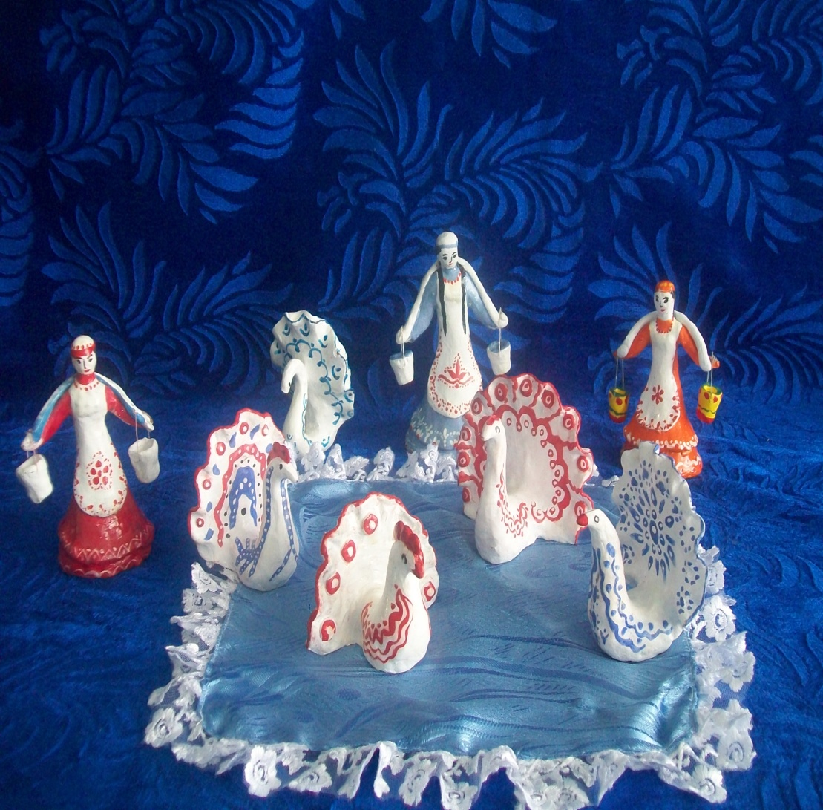
Игрушки смастерили: Нигматулина Алсу и Шамьенова Найля, ученицы 4 класса.

Slide 11
Композиция из татарской сказки «Шуряле».
Выполнили: Алиев Алим, Джунусов Азамат,Рахматулин Руслан

Slide 12
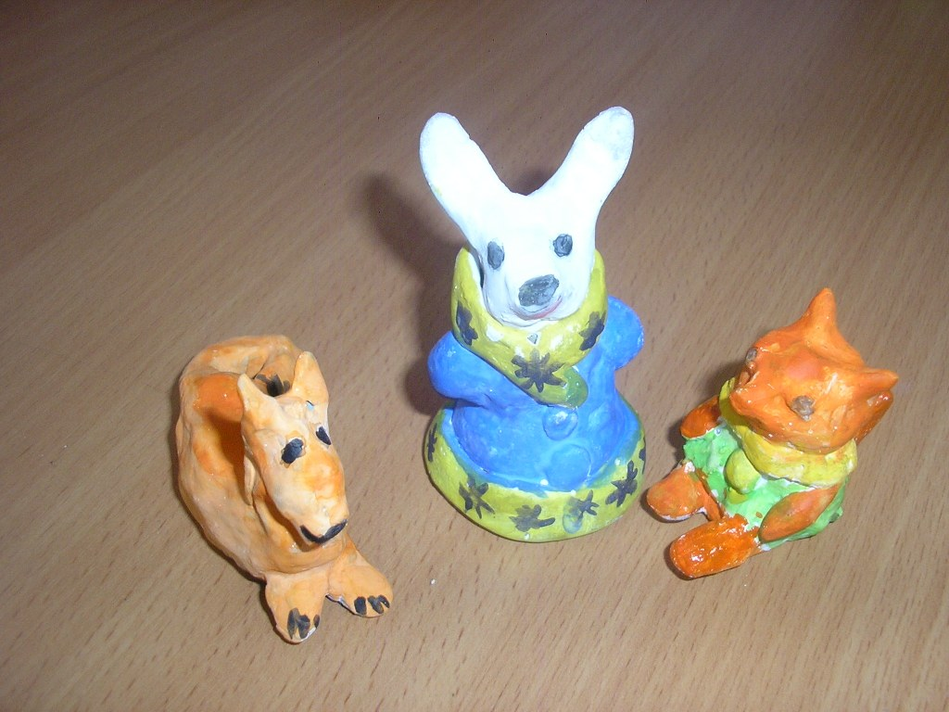
Выполнили: Алмаева Алсу 5 класс, Алмаева Эльза 3 класс, Юмакулова Аида 3 класс.

